Slide 1
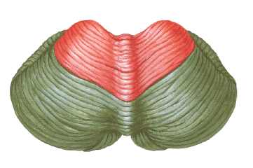
Cerebelo
Autores: Francisco Agüero Gómez.
Jany Almeida Sáez.

Slide 2
Temática:
Cerebelo:
Situación.
Porciones.
Núcleos grises centrales..
Pedúnculos cerebelosos.
I V Ventrículo.

Slide 3
Objetivos
Describir las características del cerebelo.
Explicar las funciones del cerebelo.
Identificar el IV Ventrículo. Características.

Slide 4
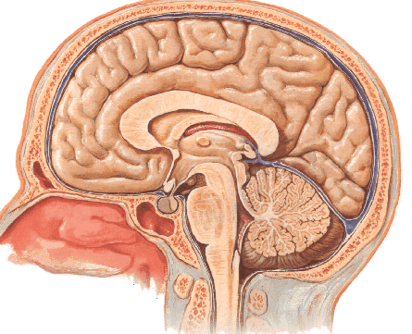
Situación
Cerebelo
El Cerebelo está situado en la fosa posterior del cráneo,
debajo de los lóbulos occipitales del cerebro, dorsalmente al puente y a la médula oblonga.
Lóbulo occipital

Slide 5
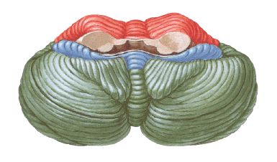
Porciones
Flóculo
vermis
Fisura horizontal
.
En el cerebelo se distinguen:
Hemisferios (son dos partes laterales voluminosas).
Vermis (entre ambos hemisferios).
Flóculo (la parte más antigua del cerebelo)
Escotadura anterior (se encuentra en el borde anterior, separando a los hemisferios)
Escotadura posterior (se encuentra el borde posterior del cerebelo)
Fisura horizontal cerebelar( separa las caras superior e inferior de los hemisferios cerebelares).
hemisferios del cerebelo
Escotadura anterior
Escotadura posterior

Slide 6
En el espesor de la sustancia blanca se encuentran unos núcleos de sustancia gris:
Núcleo del techo, este es el núcleo más mediano, filogenéticamente más antiguo y se relaciona con los movimientos ondulatorios de los peces como la Anguila.
Núcleo globoso, se presentan en forma de pequeños islotes y se relaciona con los movimientos del tronco.
Núcleo emboliforme, se relaciona con los movimientos del tronco.
Núcleo dentado, tiene un aspecto de una lámina sinuosa gris parecido al núcleo de la oliva, con su hilio abierto en su parte medial. Este núcleo se desarrolla en relación con el movimiento de los miembros.

Slide 7
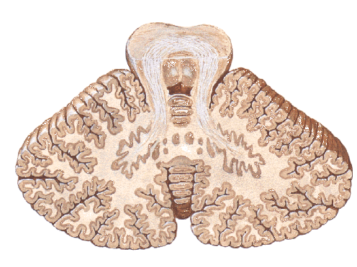
Núcleos del cerebelo
Núcleo del techo
Núcleo dentado
Núcleo globoso
Núcleo emboliforme

Slide 8
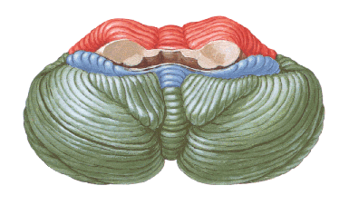
Pedúnculos cerebelares
Los pedúnculos unen al cerebelo con el tronco encefálico, estos son:
Pedúnculos cerebelares inferiores (unión con la médula oblonga), a través de él pasa el tracto espino cerebelar posterior.
Pedúnculo cerebelar medio
Pedúnculo cerebelar inferior
Pedúnculos cerebelares medios (unión con el puente), por el pasan los tracto pontocerebelares.
Pedúnculos cerebelares superiores ( comunica al techo mecencefálico), por él pasan el tracto espinocerebelar anterior y el tracto cerebelotegmental.
Pedúnculo cerebelar
superior

Slide 9
Función del cerebelo
El cerebelo tiene una relación directa con la coordinación de los movimientos.
Resulta ser el órgano de adaptación del organismo para la superación de las propiedades principales de la masa del cuerpo (gravedad e inercia.).
Este órgano se considera como unos de los centros superiores del sistema nervioso vegetativo(simpático)

Slide 10
I V Ventrículo
El IV ventrículo representa el resto de la cavidad de la vesícula cerebral posterior. Recuerda una tienda de campaña, donde se distinguen el fondo y el techo. El fondo no es más que la fosa romboidea y el techo está formado por los velos medulares superior e inferior.
El IV ventrículo se comunica con el III ventrículo a través del acueducto de Silvio o cerebral, y con el canal central de médula a través de la apertura mediana, también comunica con el espacio subaracnoideo a través de la aperturas laterales.

Slide 11
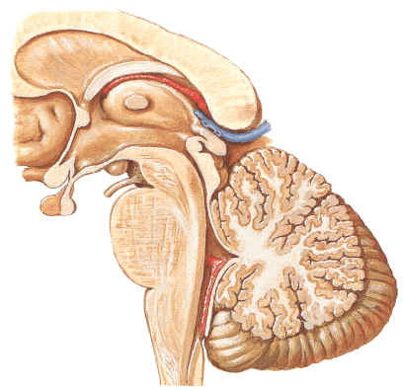
Acueducto de Silvio
IV ventrículo

Slide 12
Fin

